Slide 1
Laboratory work report №11 administration of local systems
Настройка NAT. Планирование Выполнил: Леснухин Даниил Дмитриевич, НПИбд-02-22, 1132221553

Slide 2
Цель работы
Цель работы: Провести подготовительные мероприятия по подключению локальной сети организации к Интернету.

Slide 3
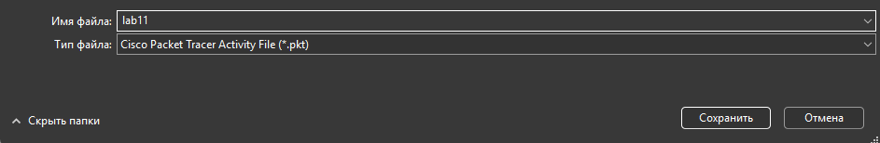
Выполнение работы
Откроем проект с названием lab_PT-10.pkt и сохраним под названием lab_PT-11.pkt. После чего откроем его для дальнейшего редактирования.
Открытие проекта lab_PT-10.pkt

Slide 4
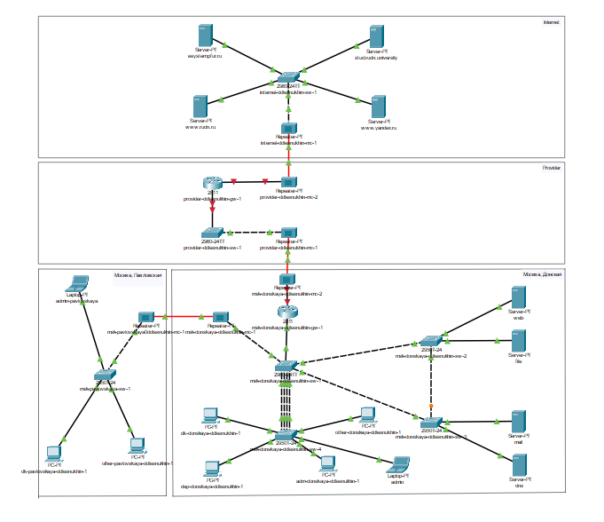
Изменение топологии
На схеме нашего проекта разместим согласно заданию лаб. работы необходимое оборудование для сети провайдера и сети модельного Интернета. После чего соблюдая соглашение об именовании переименуем их.
Изменение топологии. Добавление оборудования.

Slide 5
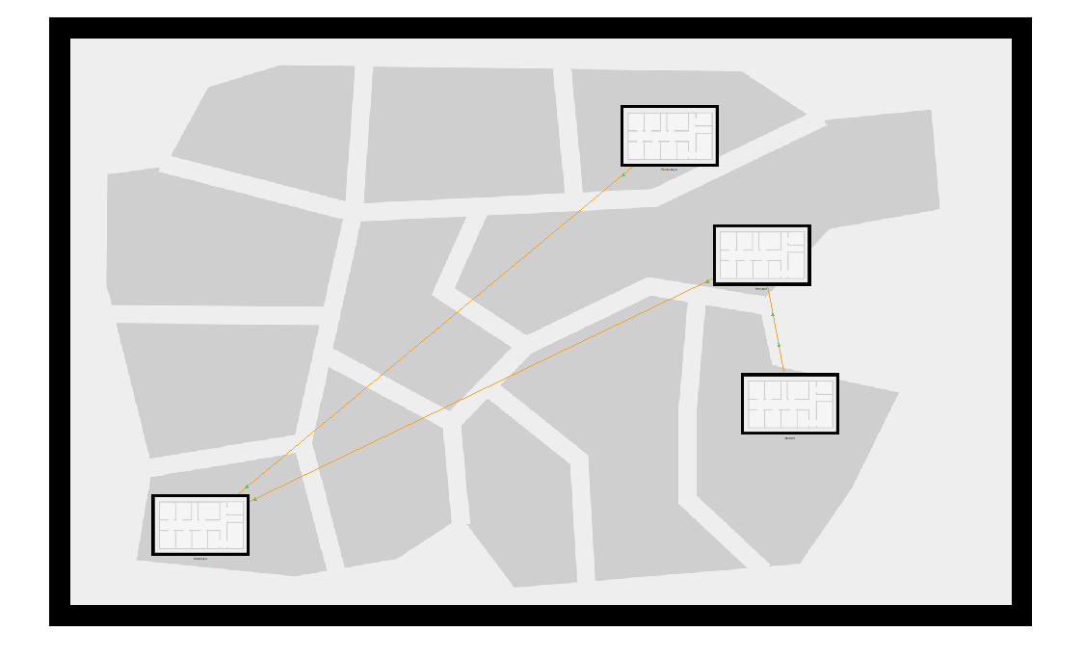
Физическая область
В физической области добавим здание провайдера и здание, имитирующее расположение серверов модельного интернета.
Добавление зданий.

Slide 6
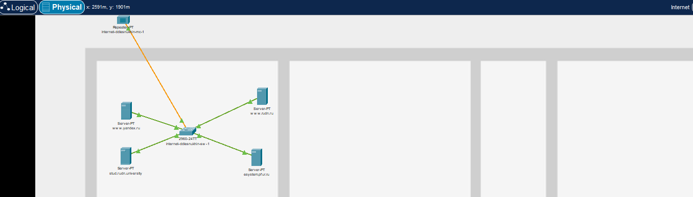
Далее необходимо перенести из сети “Донская” оборудование провайдера и модельной сети Интернета в соответствующие здания.
Размещение оборудования в здании Internet

Slide 7
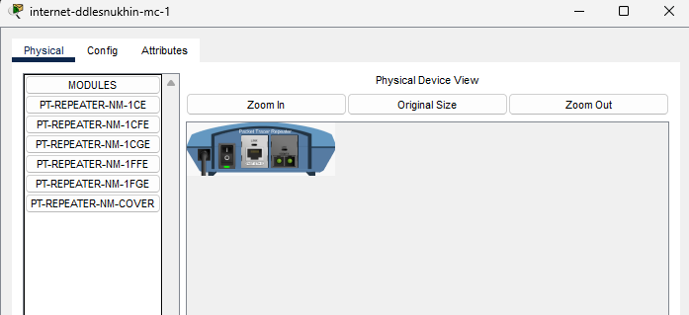
Замена модулей на repeater
На медиаконвертерах заменим имеющиеся модули на PT-REPEATERNM-1FFE и PT-REPEATER-NM-1CFE для подключения витой пары по технологии Fast Ethernet и оптоволокна соответственно
Замена имеющихся модулей

Slide 8
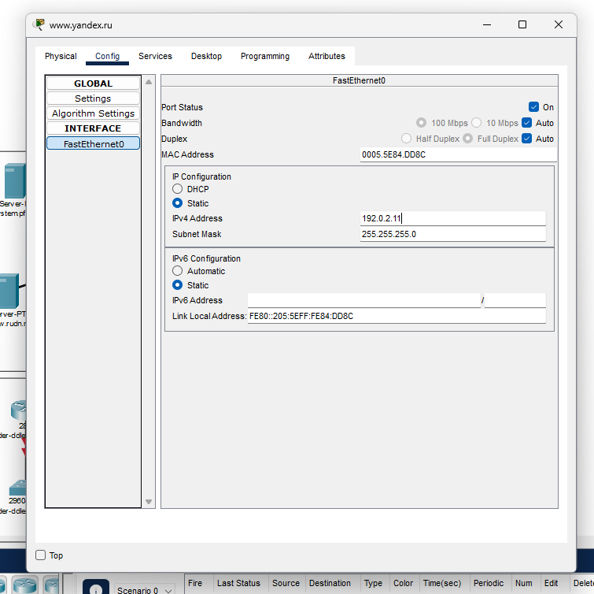
Ip-адреса
Пропишем IP-адреса серверам согласно таблице в лабораторной работе
Прописываем ip адреса.

Slide 9
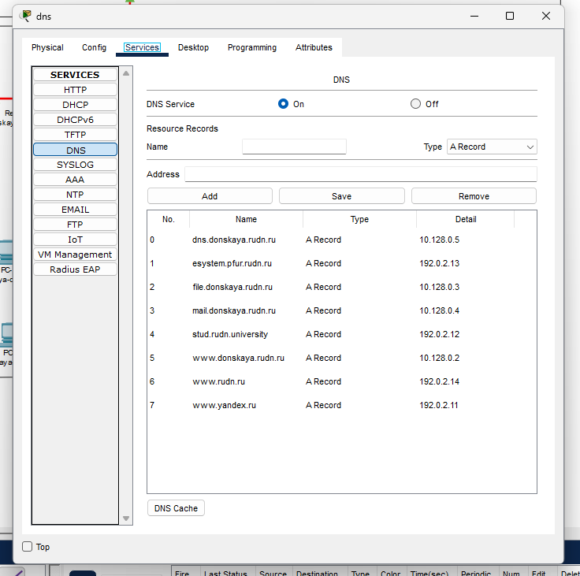
Dns сервер
После чего пропишем сведения о серверах на DNS-сервере сети «Донская»
Проверка сведений

Slide 10
Вывод
Вывод: В ходе выполнения лабораторной работы мы освоили настройку прав
доступа пользователей к ресурсам сети.

